Slide 1
Писатели –
детям

Slide 2
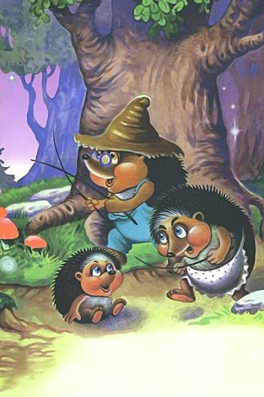
Речевая разминка
Тихая сказка
Эту сказку ты прочтёшь Тихо, тихо, тихо... Жили-были серый ёж И его ежиха. Серый ёж был очень тих И ежиха тоже. И ребёнок был у них - Очень тихий ёжик…

Slide 3
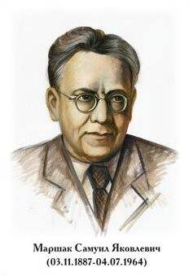

Slide 4
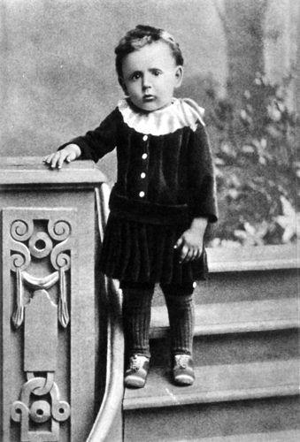
Из биографии С.Я. Маршака
Самуил Яковлевич Маршак родился 3 ноября 1887 года в Воронеже.
Раннее детство и первые школьные годы будущий писатель провёл в маленьком городке Острогожске Воронежской губернии. Его семья жила небогато, но дружно.

Slide 5
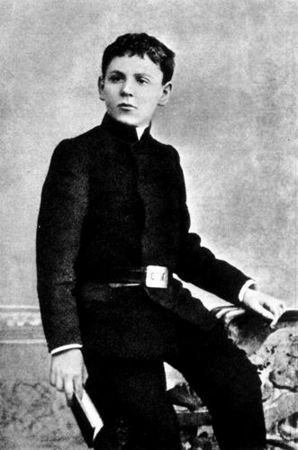
Из биографии С.Я. Маршака
Мальчик с детства тянулся к знаниям, к книгам, рано стал писать стихи.
Сначала учился в гимназии, потом окончил Лондонский университет. Первые стихотворные книжки писателя появились в 1923 году.

Slide 6
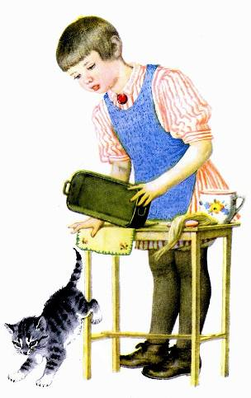
Усатый полосатый.
Жила-была девочка.
Как её звали? Кто звал, Тот и знал. А вы не знаете. Сколько ей было лет? Сколько зим, Столько лет, - Сорока ещё нет. А всего четыре года.
И был у неё...
Кто у неё был? Серый, Усатый, Весь полосатый. Кто это такой? ……….
Котёнок.

Slide 7
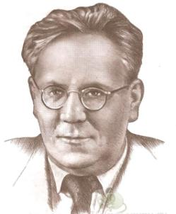

Slide 8
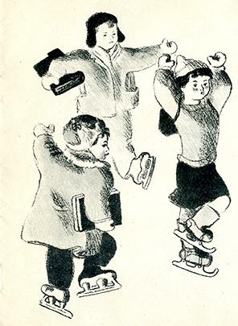
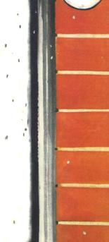
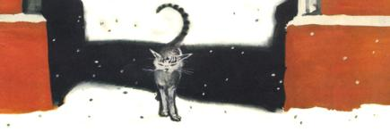
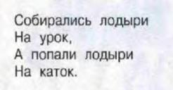
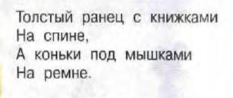
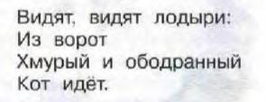

Slide 9
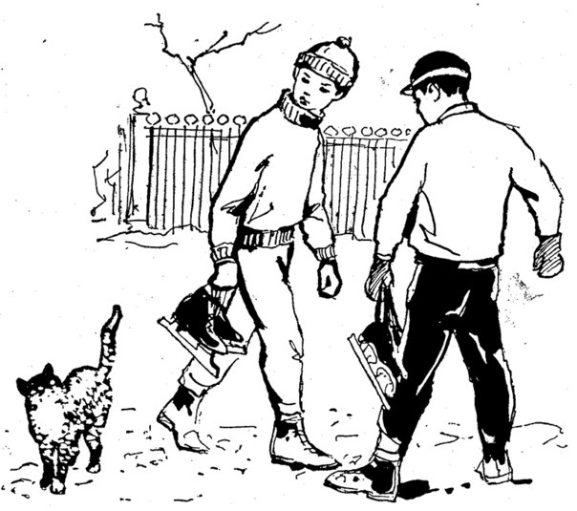
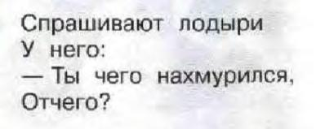

Slide 10
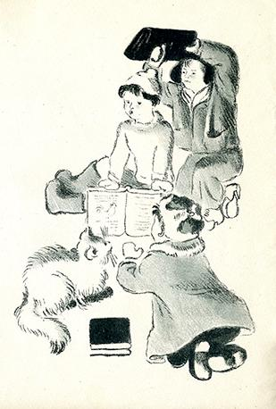
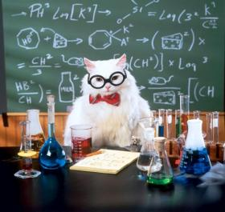
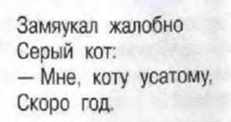
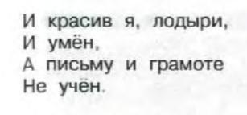
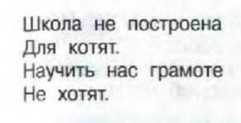

Slide 11
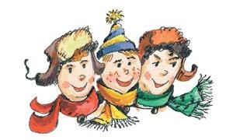
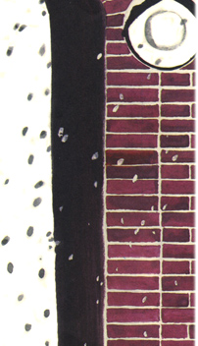
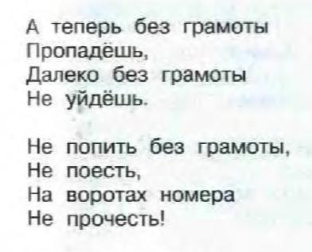
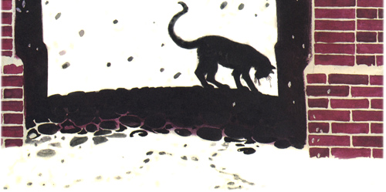

Slide 12
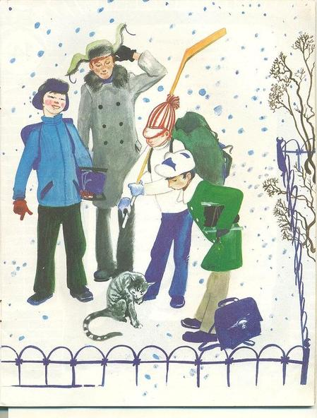
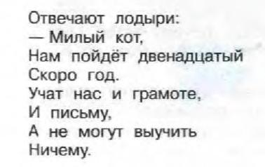
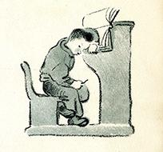
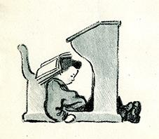

Slide 13
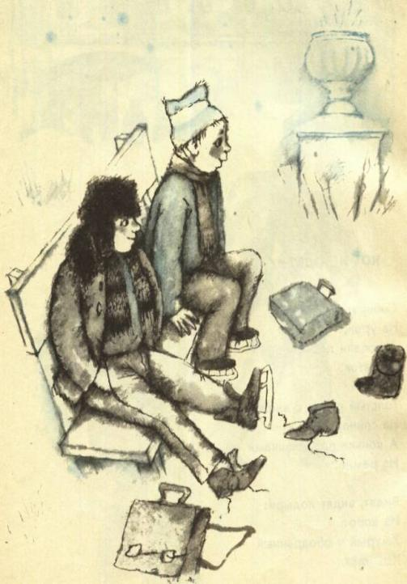
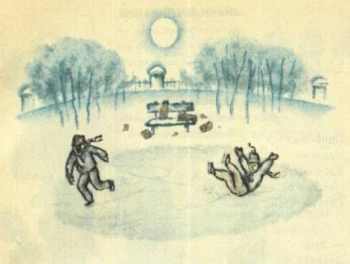
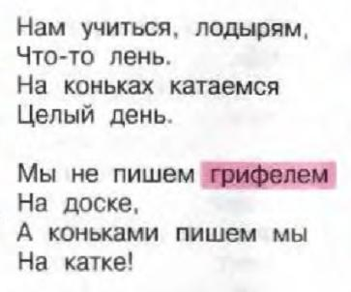

Slide 14
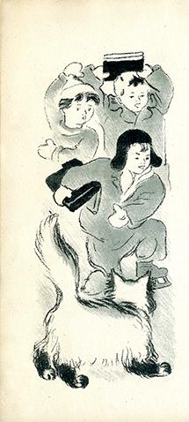
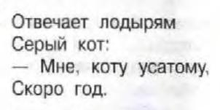
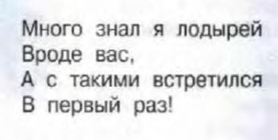

Slide 15
Чтение стихотворения
с. 26 – 29

Slide 16
Заглянем в прошлое…
Год 1935

Slide 17
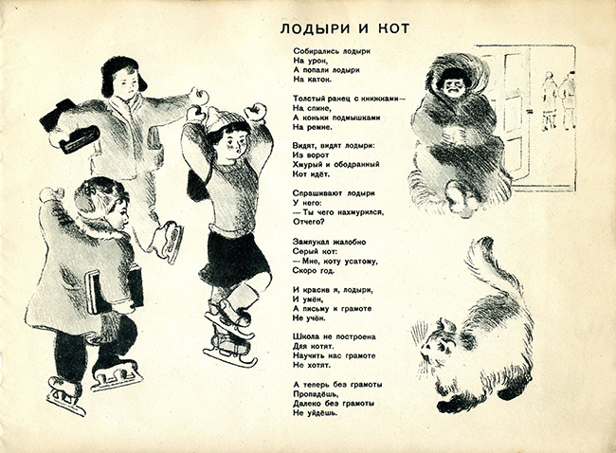

Slide 18
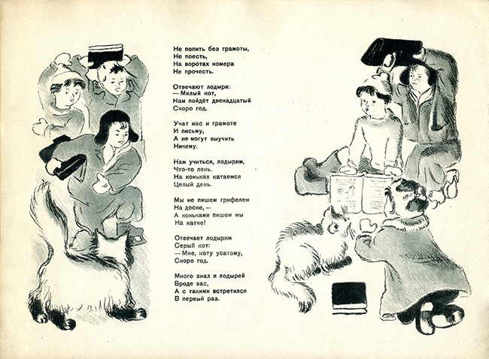

Slide 19
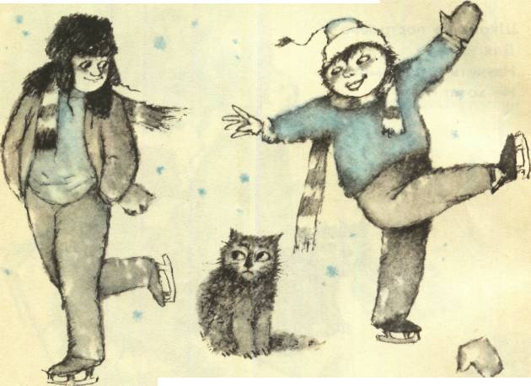
Конец

Slide 20
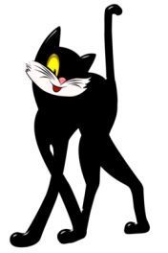
Домашнее задание:
с. 26 – 29 (читать)

